Slide 1

INFORME DE ACTIVIDADES Y SUPERVISIÓN DE CONTRATOS Y CONVENIOS

Slide 2

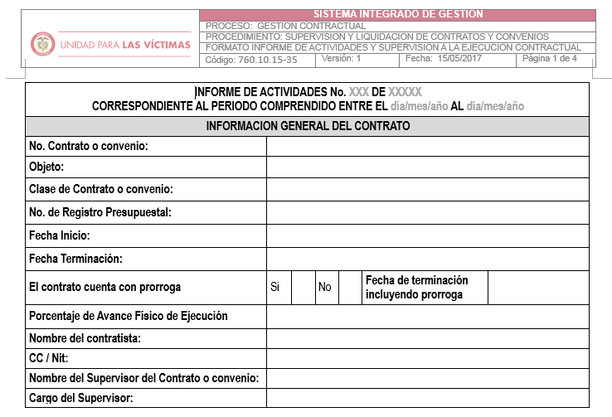

Slide 3
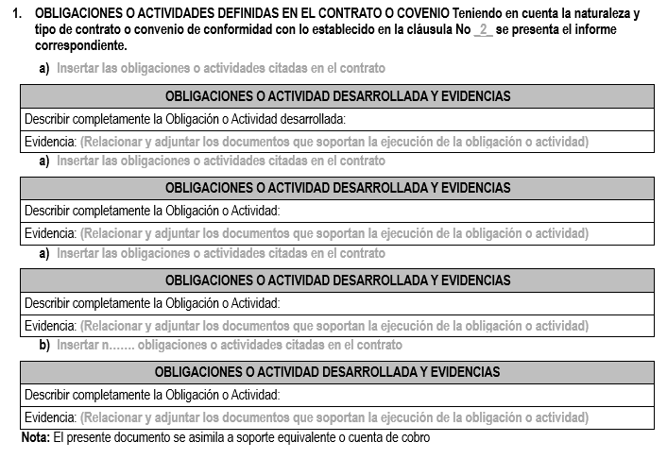
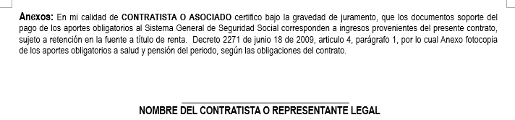

Slide 4
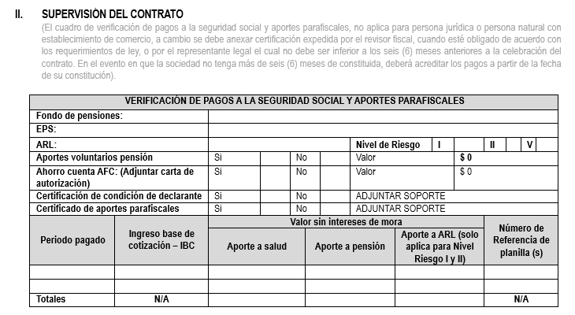

Slide 5
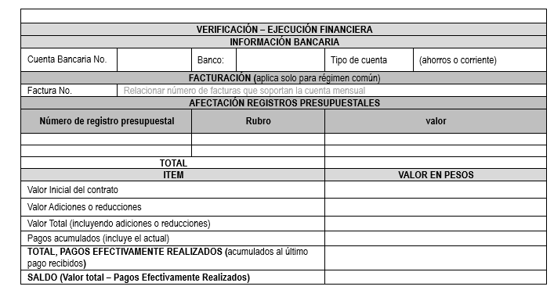
.

Slide 6
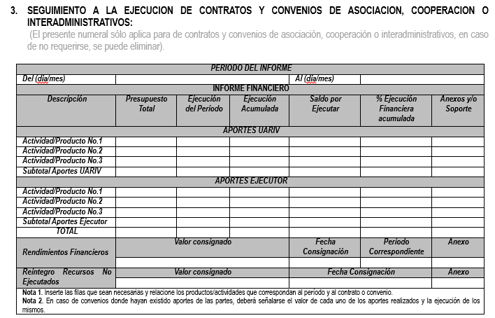
Guía Colombia Compra).

Slide 7
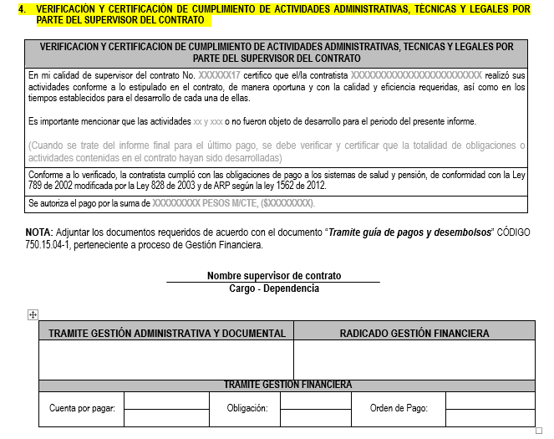

Slide 8


